Slide 1
Парные согласные на конце слова Кроссворд

Slide 2
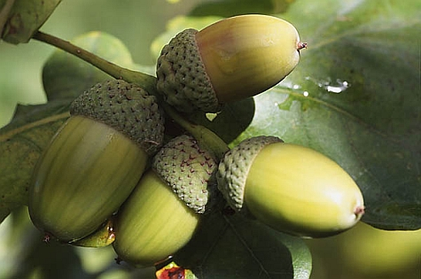
1
подсказка
ж
ё
л
у
д
ь
В золотой клубочек
Спрятался дубочек.
А
Б
В
Г
Д
Е
Ё
Ж
З
И
Й
К
Л
М
Н
О
П
Р
С
Т
У
Ф
Х
Ц
Ч
Ш
Щ
Ъ
Ы
Ь
Э
Ю
Я

Slide 3
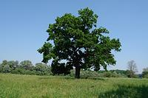
подсказка
ж
ё
л
у
д
ь
2
д
у
б
Его весной и летом мы видели одетым,
А осенью с бедняжки слетели все рубашки.
А
Б
В
Г
Д
Е
Ё
Ж
З
И
Й
К
Л
М
Н
О
П
Р
С
Т
У
Ф
Х
Ц
Ч
Ш
Щ
Ъ
Ы
Ь
Э
Ю
Я

Slide 4
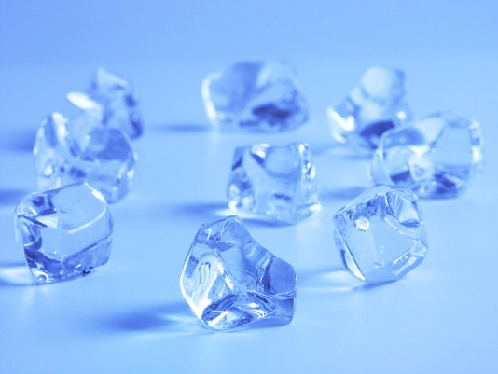
3
л
подсказка
ж
ё
л
у
д
ь
д
у
б
В огне не горит,
В воде не тонет.
А
Б
В
Г
Д
Е
Ё
Ж
З
И
Й
К
Л
М
Н
О
П
Р
С
Т
У
Ф
Х
Ц
Ч
Ш
Щ
Ъ
Ы
Ь
Э
Ю
Я

Slide 5
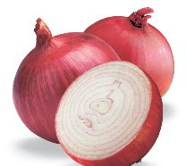
4
л
подсказка
ж
ё
л
у
д
ь
д
у
б
Сидит дед во сто шуб одет,
Кто его раздевает,
Тот слёзы проливает.
к
А
Б
В
Г
Д
Е
Ё
Ж
З
И
Й
К
Л
М
Н
О
П
Р
С
Т
У
Ф
Х
Ц
Ч
Ш
Щ
Ъ
Ы
Ь
Э
Ю
Я

Slide 6
л
з
5
подсказка
ж
ё
л
у
д
ь
д
у
б
Белый братишка в красном домишке С братьями дружит живёт и не тужит.
к
А
Б
В
Г
Д
Е
Ё
Ж
З
И
Й
К
Л
М
Н
О
П
Р
С
Т
У
Ф
Х
Ц
Ч
Ш
Щ
Ъ
Ы
Ь
Э
Ю
Я

Slide 7
Используемые ресурсы:
http://paritet.leaderhost.ru/images/dub.jpg - дуб
http://img-2007-02.photosight.ru/27/1948373.jpg - лёд
http://21415s07.edusite.ru/fotogalereya/ne_standart/geludi.jpg - жёлудь
http://www.fruites-vegetables.ru/images/krasniy.jpg - лук
http://www.medicus.ru/images/upload/55517.jpg - зуб

